Slide 1
Ontologie pentru Telefoane Mobile
Bazat pe date de pe GSMArena.com

Slide 2
Cuprins
Ideea și scopul proiectului
1
2
Funcționalități principale și necesitatea grafului de cunoștințe
3
Surse de date primare și ontologii existente
4
Clase principale și proprietăți
5
Tehnologii utilizate și structura proiectului

Slide 3
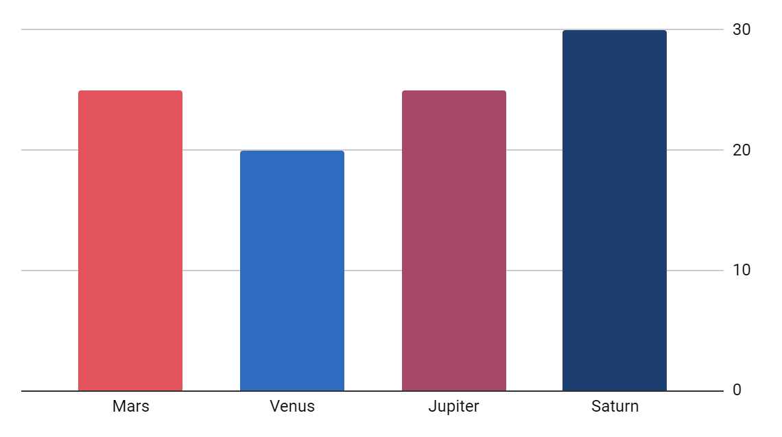
Ideea și scopul proiectului
1
4
Crearea unei ontologii pentru smartphone-uri
25%
Facilitarea interogărilor complexe și a comparațiilor între dispozitive
2
5
Modelarea structurată a caracteristicilor tehnice și a relațiilor între dispozitive
Chapter 1
Posibilitatea de a face inferențe despre compatibilitatea între smartphone-uri și accesorii
3
6
Organizarea ierarhică a producătorilor, seriilor și modelelor
Realizarea unei aplicații web pentru vizualizarea și interogarea acestor date

Slide 4
Funcționalități principale și necesitatea grafului de cunoștințe
Funcționalități principale:
Necesitatea grafului de cunoștințe:
10
Interogări complexe multi-criteriale:
"Toate smartphone-urile cu procesor Snapdragon 8 Gen 2, display AMOLED și baterie >4500mAh"
"Telefoane compatibile cu încărcarea rapidă la 65W lansate după 2022"
Compararea automată a dispozitivelor din aceeași categorie sau gamă de preț
Recomandări personalizate bazate pe preferințe și compatibilitate
Vizualizarea evoluției specificațiilor de-a lungul timpului pentru anumite serii
Relațiile complexe ierarhice și transversale (producători → serii → modele → componente)
Inferența și raționamentul imposibil de realizat eficient în baze relaționale
Interogări complexe și flexibile care traversează multiple relații
Integrare naturală cu alte surse de date semantice (DBpedia, Wikidata)
Extindere ușoară a modelului fără a afecta structura existentă
15
10
7

Slide 5
Surse de date primare și ontologii existente
Surse de date:
GSMArena.com - site specializat cu specificații complete pentru mii de smartphone-uri
Pagini structurate cu specificații tehnice detaliate
Actualizat regulat cu modele noi
Secțiuni dedicate pentru fiecare brand și serie de telefoane
Informații despre data lansării, specificații hardware, software și benchmark-uri
Ontologii existente pentru reutilizare/aliniere:
Schema.org - pentru modelarea produselor și a specificațiilor tehnice
GoodRelations - pentru aspecte comerciale (preț, disponibilitate)
QUDT - pentru unități de măsură (dimensiuni, capacitate baterie)
Time Ontology - pentru modelarea datelor de lansare și a cronologiei
DBpedia Ontology - pentru aliniere cu entitățile existente
Metode de extracție:
Web scraping structurat folosind Python (BeautifulSoup/Scrapy)
Procesare și normalizare a datelor extrase
Conversia în format RDF compatibil cu ontologia definită

Slide 6
Clase principale și proprietăți
Manufacturer
1
(Samsung, Apple, Xiaomi, etc.)
DeviceSeries
2
(Galaxy S, iPhone, Redmi Note, etc.)
Smartphone
3
(clasa centrală cu toate modelele)
Processor
4
(tipuri de procesoare)

Slide 7
Clase principale și proprietăți
Display
5
(tehnologii de afișare)
Camera
6
(specificații camera)
Battery
7
(capacitate, tehnologie)
Software
8
(versiuni Android/iOS)

Slide 8
Clase principale și proprietăți
DataProperties: hasBrandName, hasModelName, hasReleaseDate, hasScreenSize, hasBatteryCapacity, hasClockSpeed, etc.
Proprietăți cheie
ObjectProperties: manufacturedBy, belongsToSeries, hasProcessor, hasDisplay, hasBattery, hasMainCamera, supportsTechnology, etc.

Slide 9
Tehnologii utilizate și structura proiectului
Protégé
1
2
Apache Jena Fuseki
Mercury is the closest planet to the Sun
pentru hostarea SPARQL endpoint
Python + BeautifulSoup/Scrapy
3
4
React/Angular
pentru aplicația web frontend
pentru crawling și procesare date
RDFLib
5
6
Flask/FastAPI
pentru generarea tripletelor RDF
pentru REST API

Slide 10
Structura proiectului:
/
├── backend/
│ ├── crawling/ # Scripturile pentru extragerea datelor
│ ├── processing/ # Procesarea datelor extrase în format RDF
│ └── api/ # REST API wrapper pentru endpoint-ul SPARQL
│
├── frontend/ # Aplicația web pentru vizualizare și interogare
│
├── data/
│ ├── raw/ # Date brute extrase de pe GSMArena
│ └── processed/ # Date procesate în format RDF
│
├── onto/ # Ontologia în format OWL/RDF
│
└── docs/ # Prezentările celor 3 etape

Slide 11
Multumesc!
Ciprian TUZARU, Ana-Maria DANALAGHI

